Slide 1
МКДОУ «Детский сад №23 «Теремок»
ВИЗИТНАЯ КАРТОЧКА
Подготовительной группы «ИВУШКА»
Подготовила воспитатель Казанцева О.В.

Slide 2
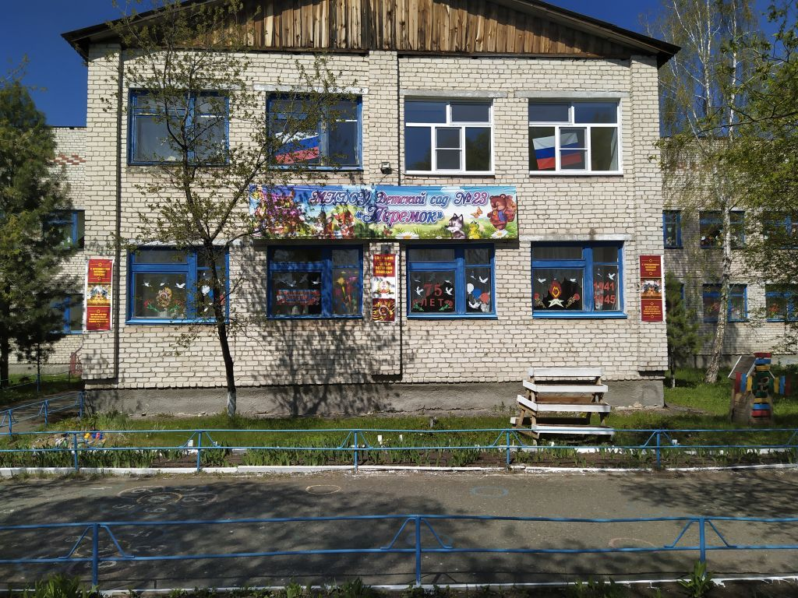
МКДОУ «Детский сад № 23 «Теремок»
г. Талица, ул. Красноармейская д. 44
тел. 8(34371) 2-17-70
E – mail: teremok23@yandex.ru
Сайт: https: //23tal.tvoysadik.ru/

Slide 3
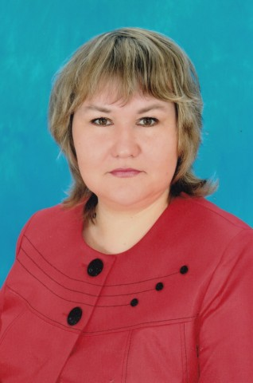
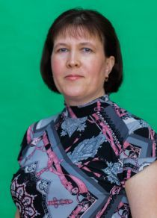
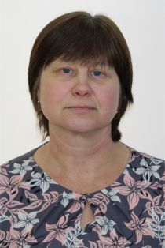
В ГРУППЕ РАБОТАЮТ:
Казанцева Ольга Валерьевна
Воспитатель первой квалификационной категории
Образование высшее
Стаж педагогической работы – 26 лет
Копылова Любовь Георгиевна
Младший воспитатель
Быкова Марина Александровна
Воспитатель
Образование средне-специальное
Стаж педагогической работы – 8 лет

Slide 4
Мы в детском саду самые старшие в следующем году пойдём в школу!!!
ГЕРБ нашей группы

Slide 5
ДЕВИЗ группы
Вот это класс!
Вот это да!
Теперь всегда со мной друзья!
Теперь мы в Ивушке живём,
Здесь играем и поём,
На прогулку вместе ходим,
Вместе спорим и мечтаем,
Незаметно подрастаем.
Ивушка – второй наш дом,
Нам здорово живётся в нём!

Slide 6
Приоритетные направления группы:
Социально – коммуникативное;
Познавательное;
Речевое;
Художественно – эстетическое;
Физическое развитие.

Slide 7
В детском садике своём
Очень дружно мы живём!
В группе 26 детей:
14 мальчиков и 12 девочек

Slide 8
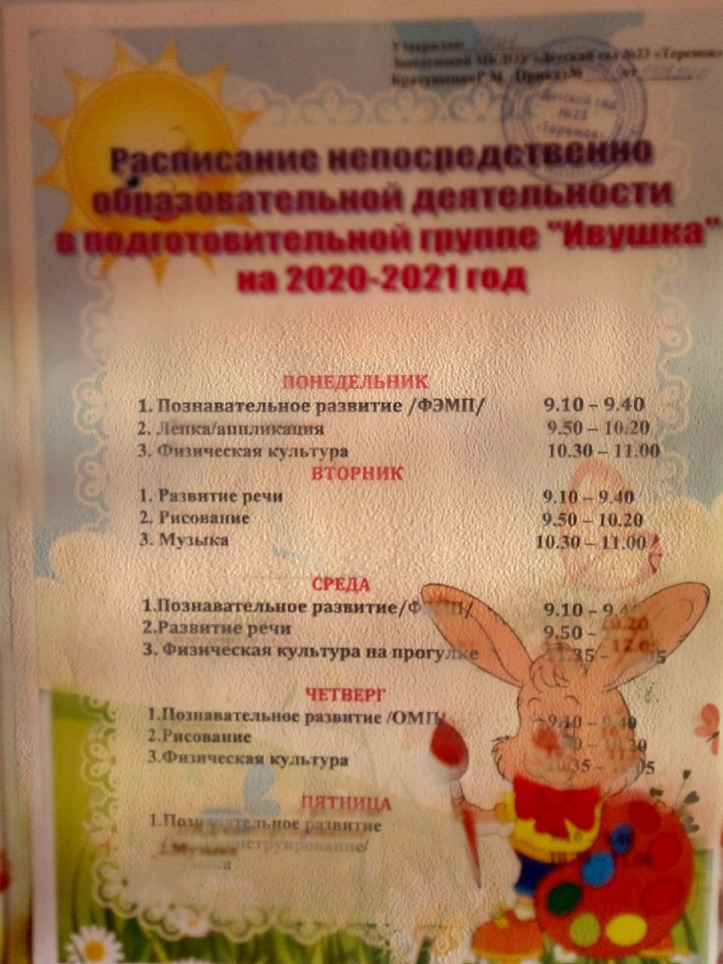
Наши занятия

Slide 9
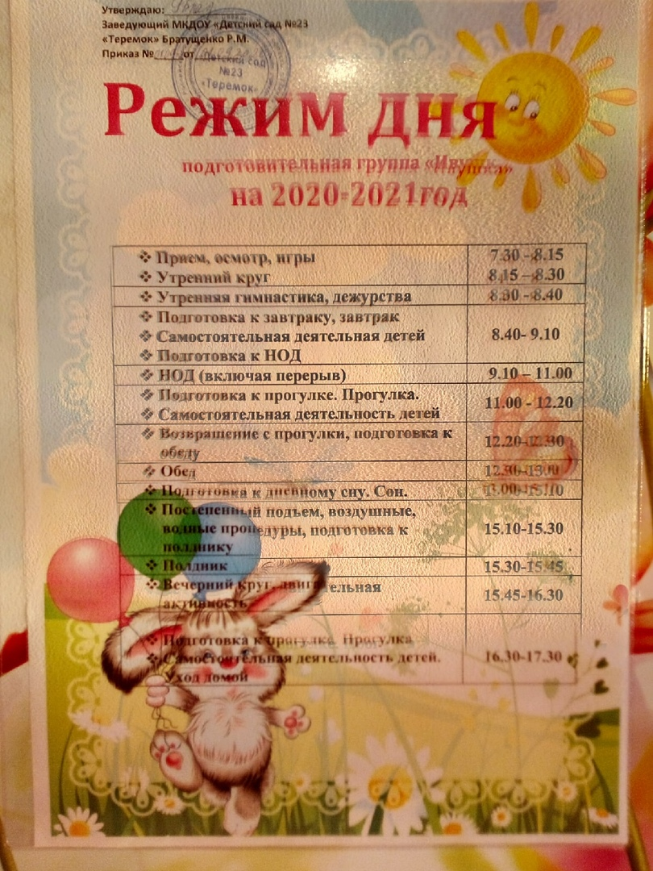
Наш режим дня

Slide 10
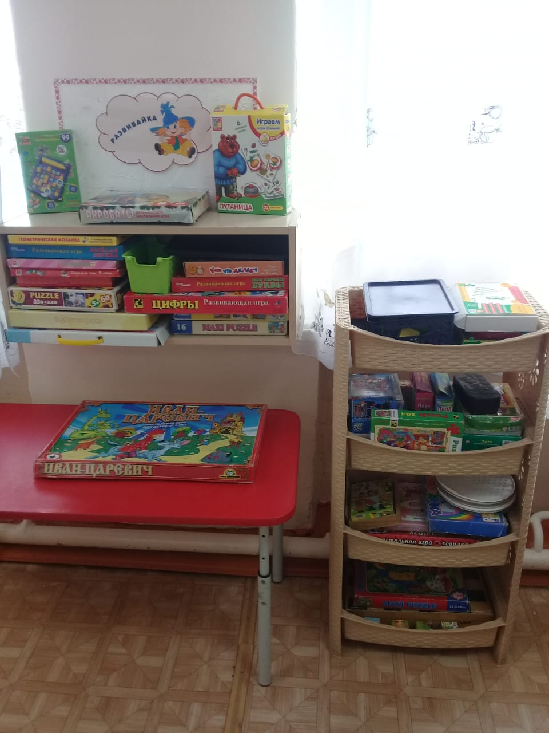
Центры активности
в нашей группе
Мы приходим в
детский сад,
Там игры ждут
ребят.
Дружно, весело
играем,
Никогда мы не
скучаем!

Slide 11
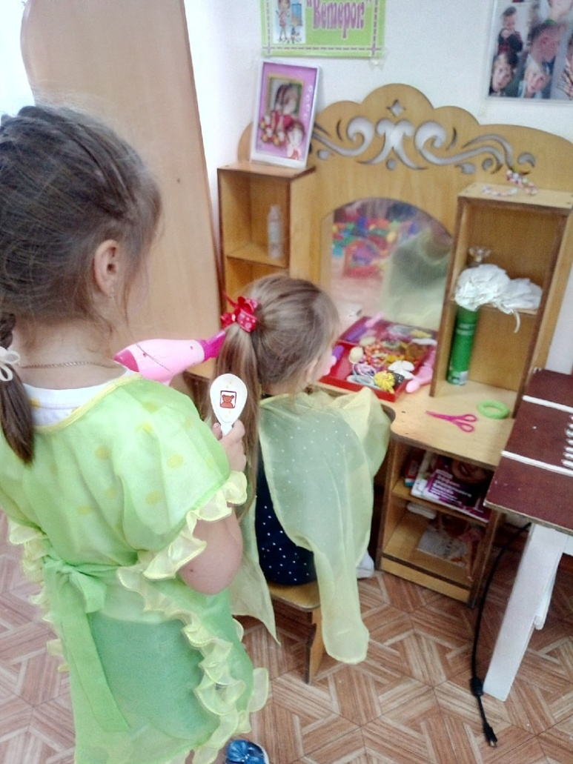
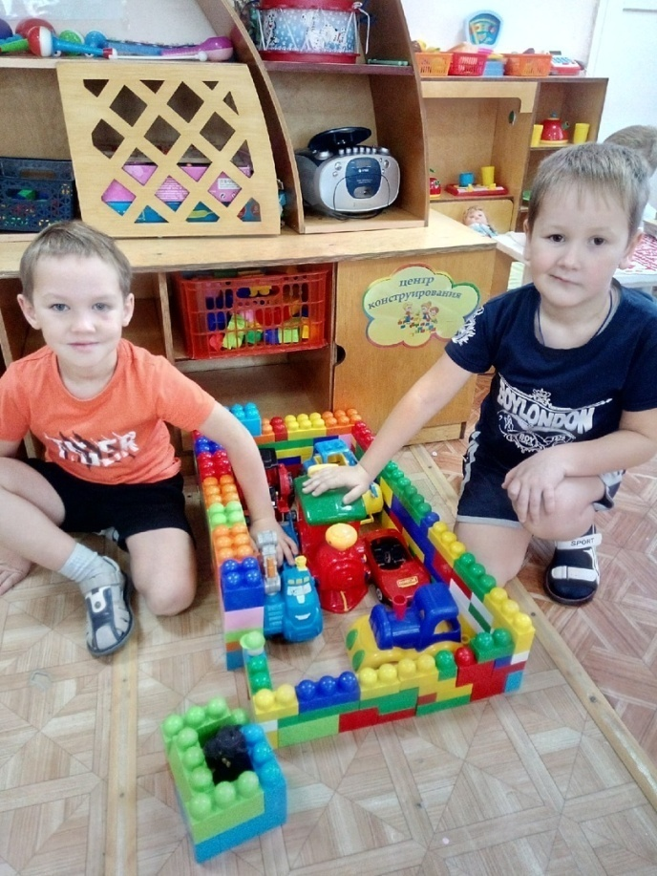

Slide 12
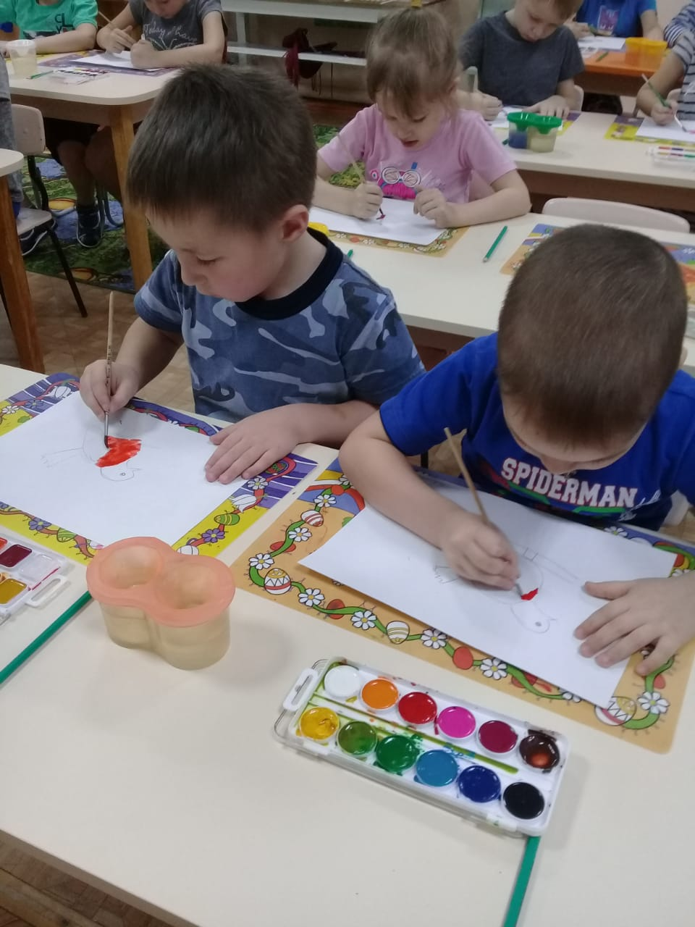
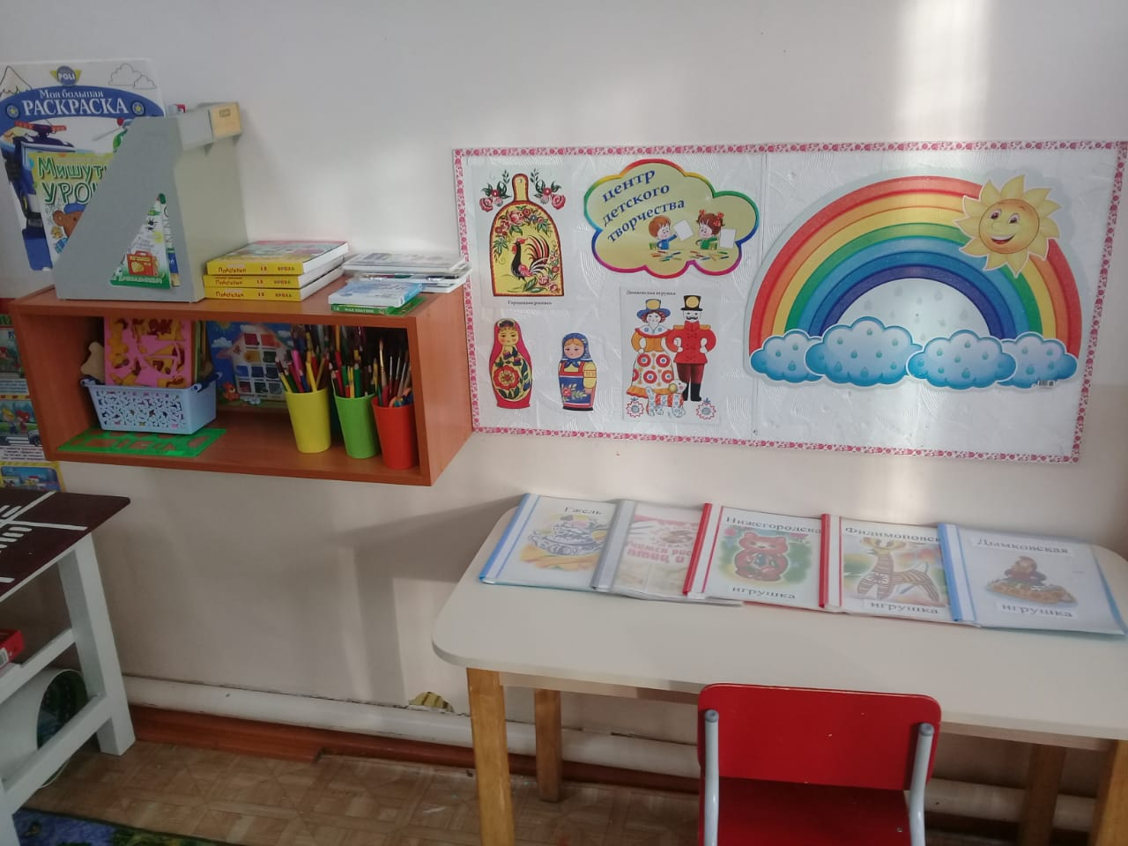
И в десять лет, и в семь, и в пять
Все дети любят рисовать.
Мы с тобою целый мир,
На бумаге создадим.

Slide 13
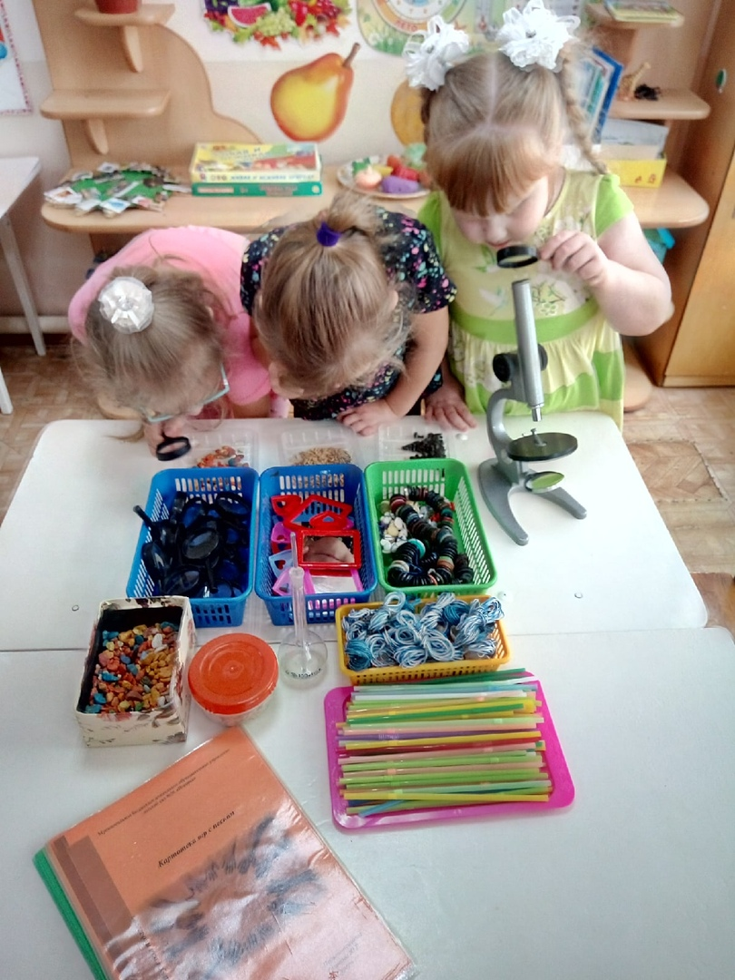
Это всё – эксперименты –
Интересные моменты!
Всё, всё, всё хотим узнать!
Нужно всё зарисовать!
Как наш опыт получился,
Сколько времени он длился?
Удивляемся всему:
Как? Зачем? И почему?

Slide 14
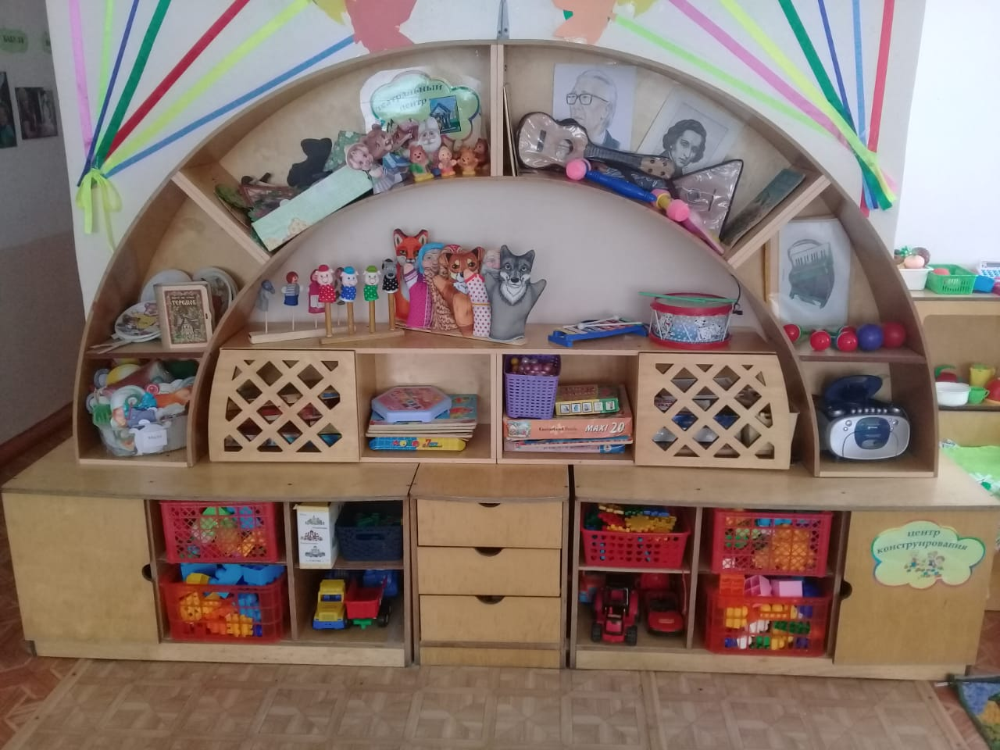
Скучно детям не бывает,
Когда книжки все читают и в театр они играют.

Slide 15
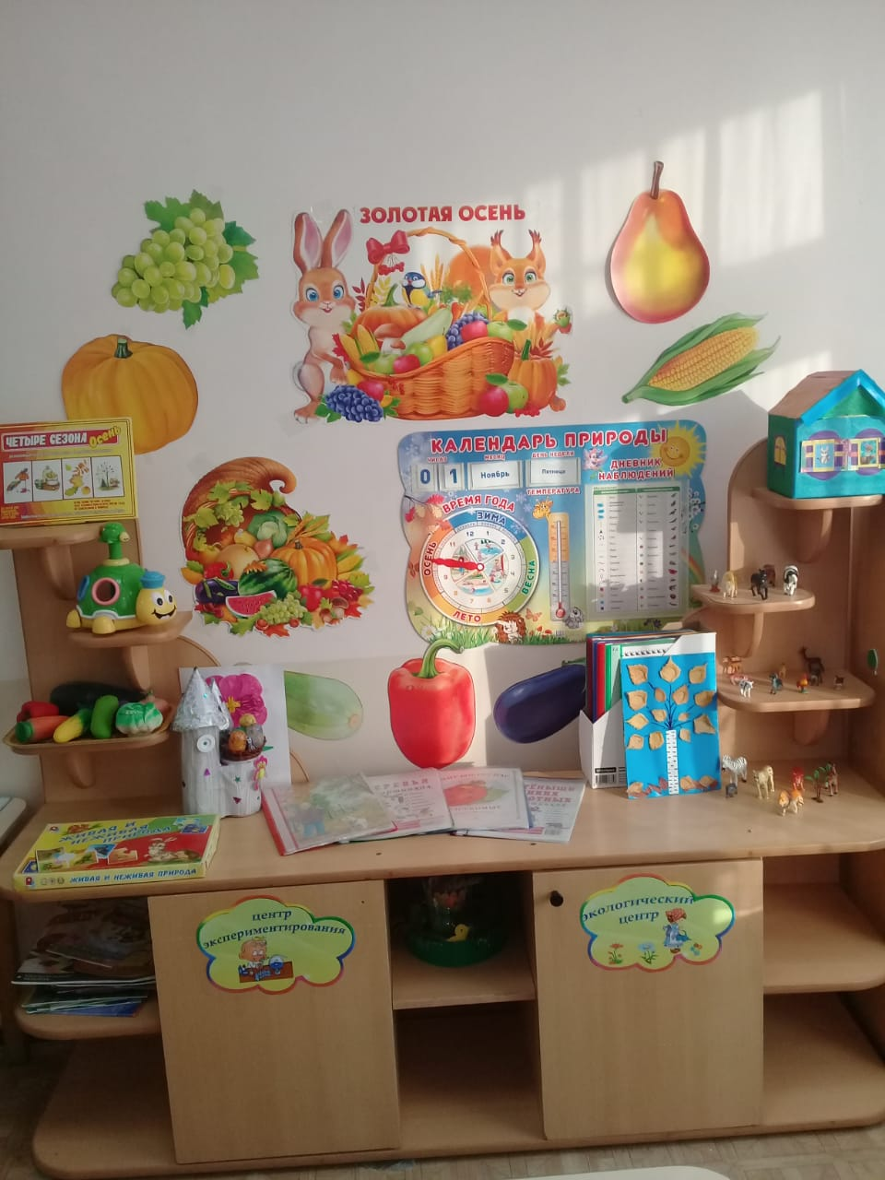
Уголок природы
Мы в группе завели цветочки,
И даже глобус там у нас!
Кусок природы в уголочке
Он очень радует всех нас.

Slide 16
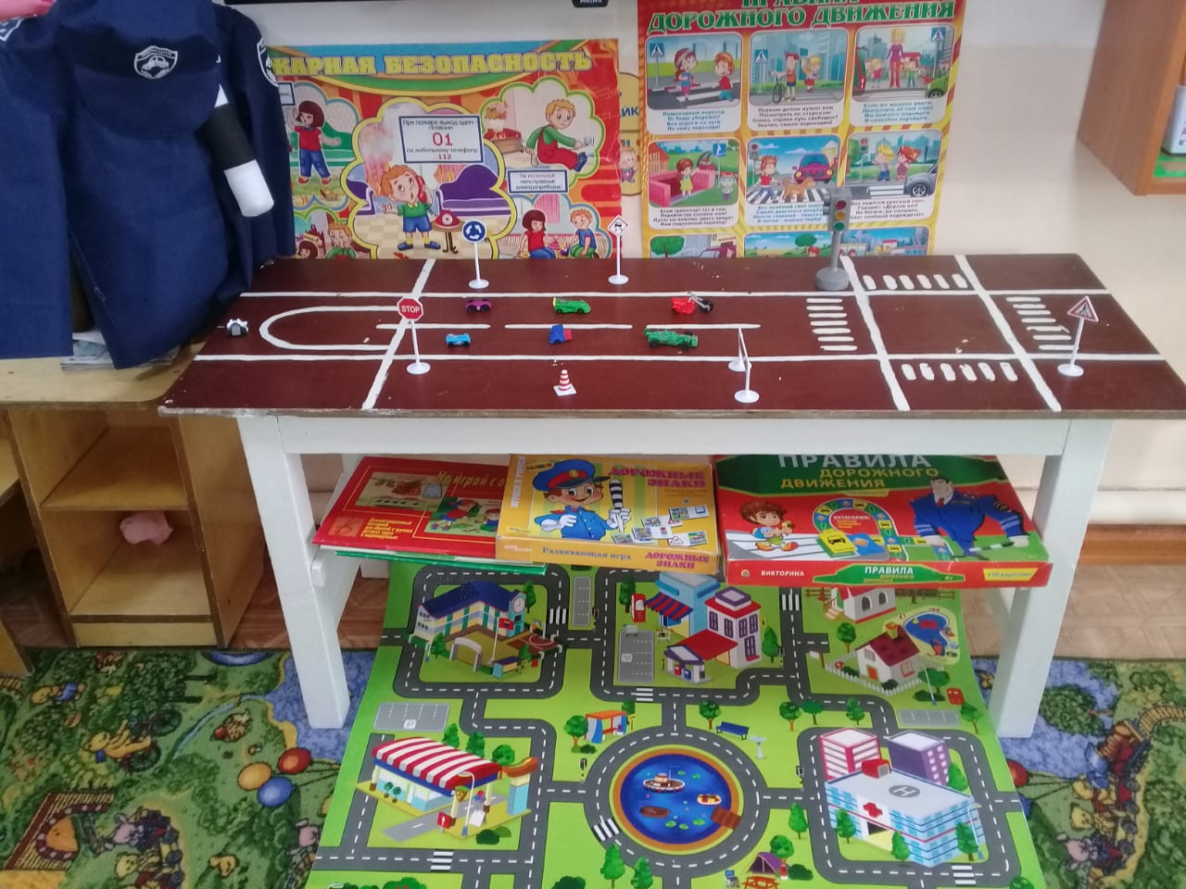
Уголок безопасности
Есть в группе нашей уголок,
Который в жизни нам помог!
Он очень-очень дорог нам.
И успокоит пап и мам!
На стенде есть журналы, книги,
Картинки, схемы и альбом,
Где все дороги и тропинки,
Которыми домой идём.

Slide 17
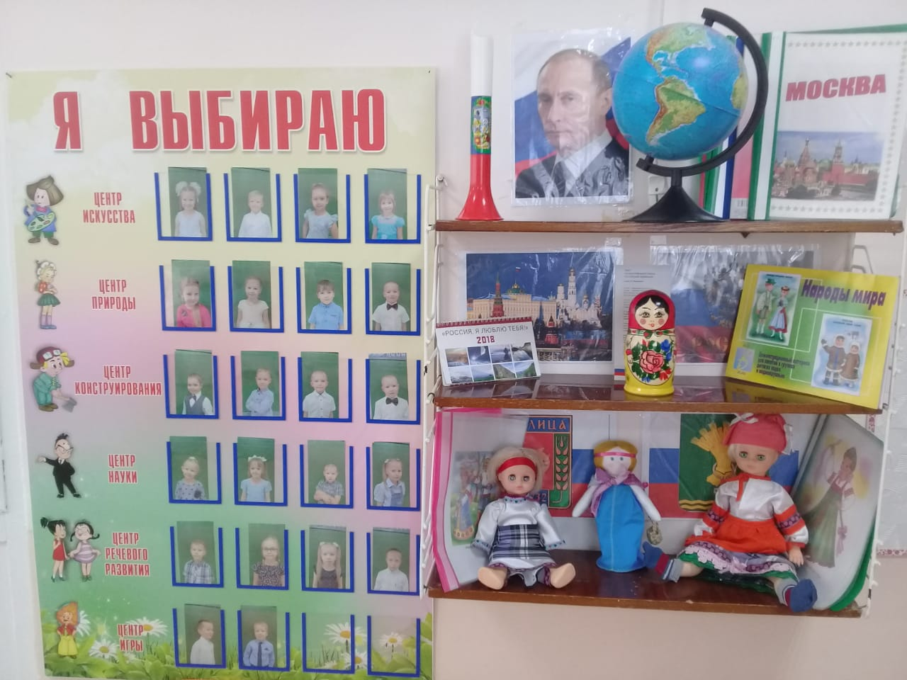
Уголок патриотического
воспитания

Slide 18
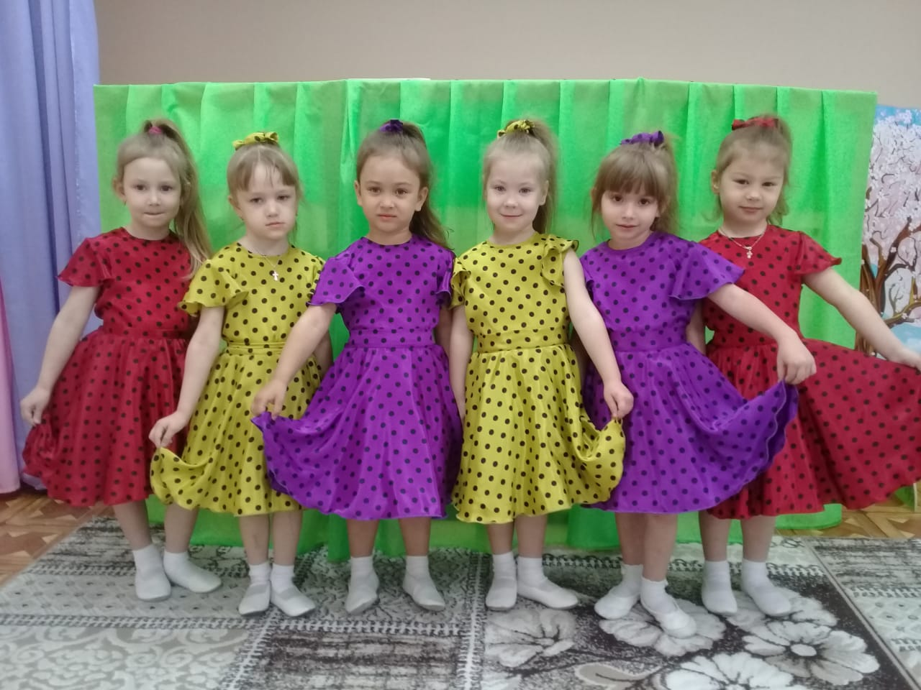
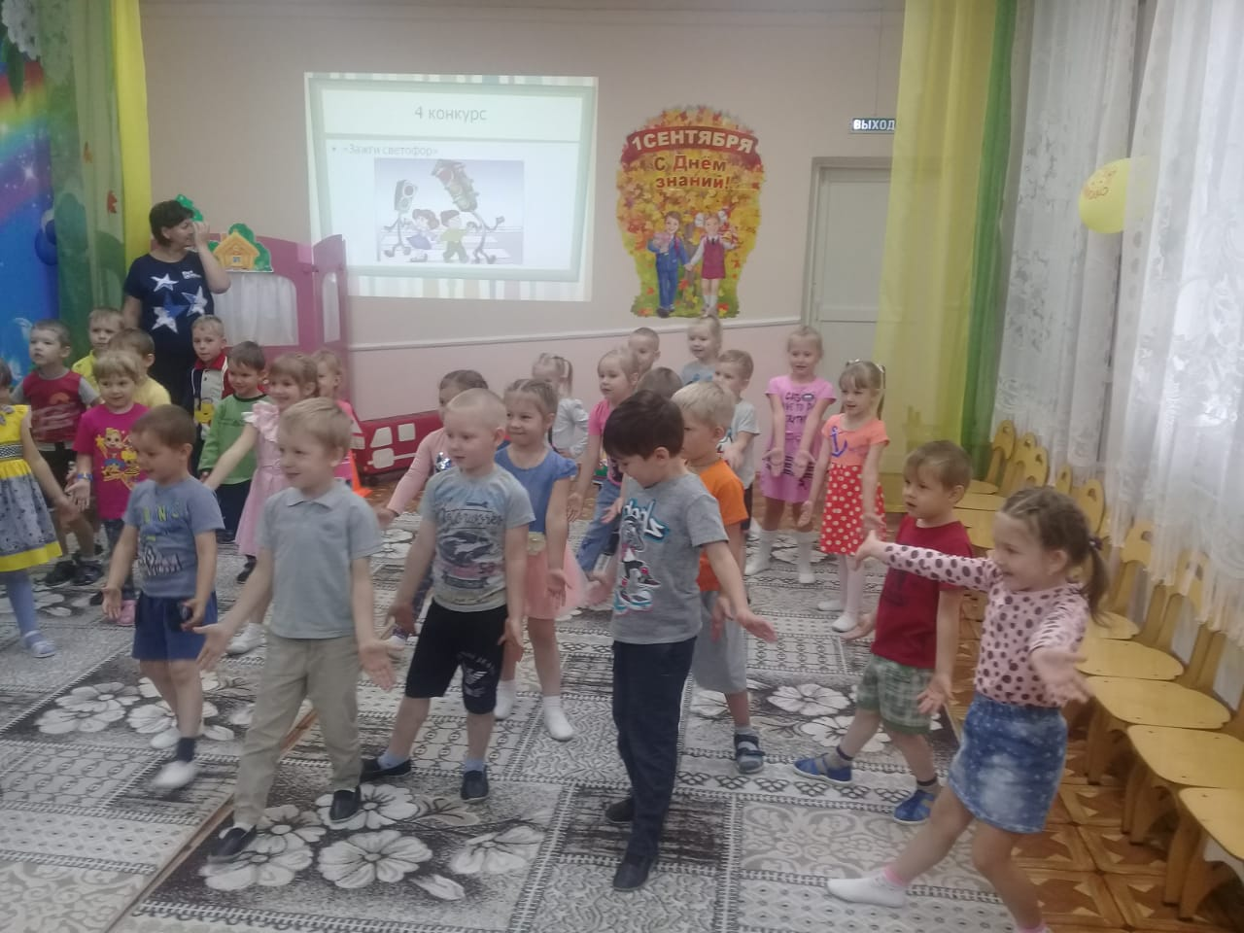
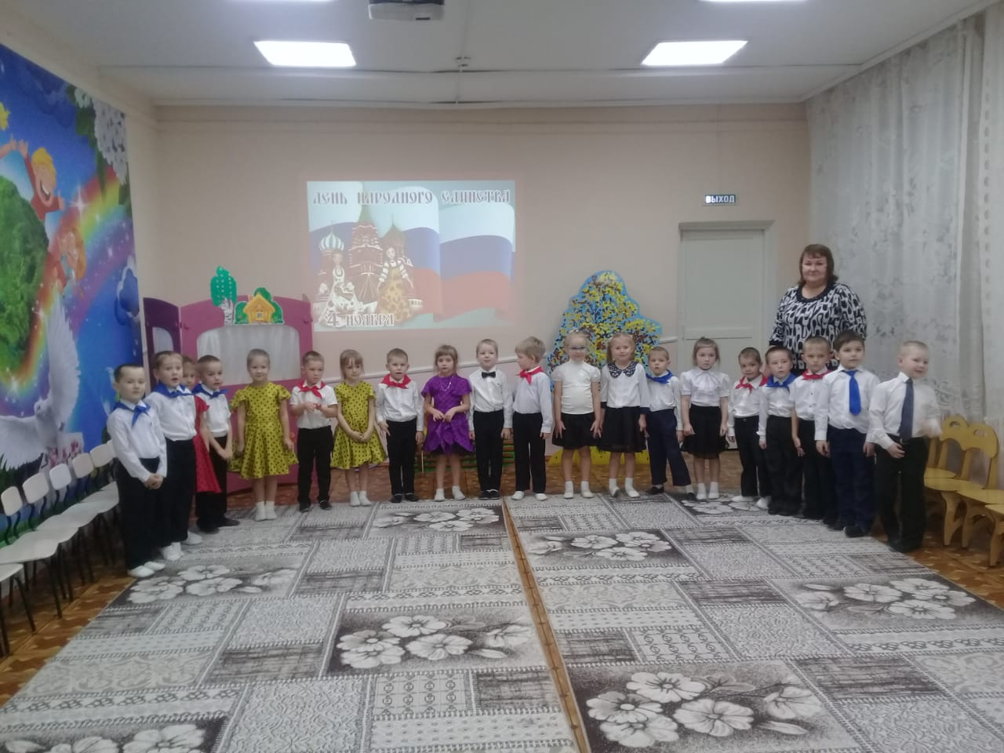
НАШИ ПРАЗДНИКИ И РАЗВЛЕЧЕНИЯ

Slide 19
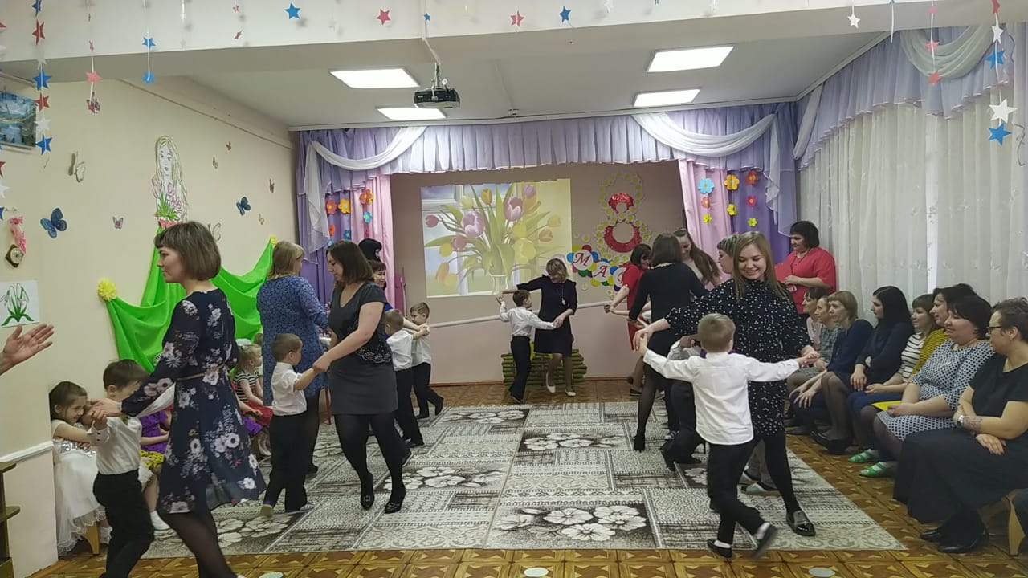
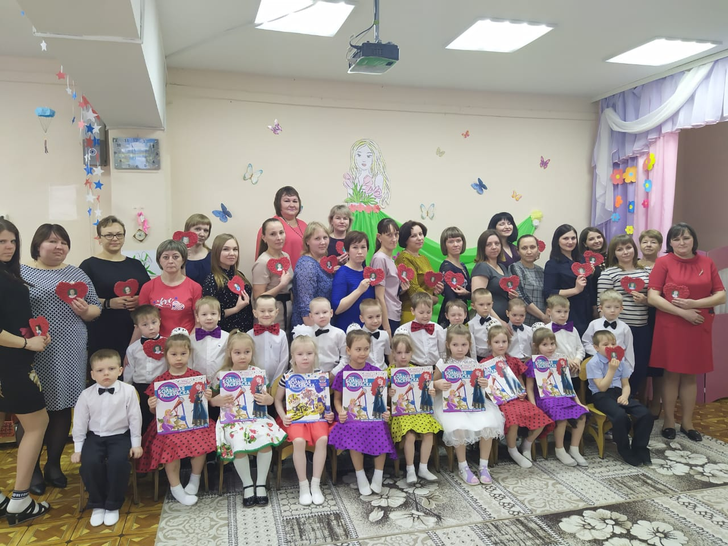
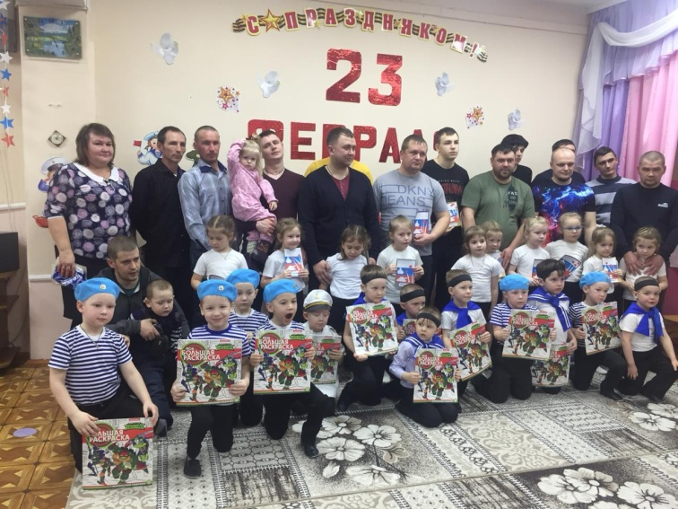
О родителях не забываем
в нашу жизнь их приглашаем!

Slide 20
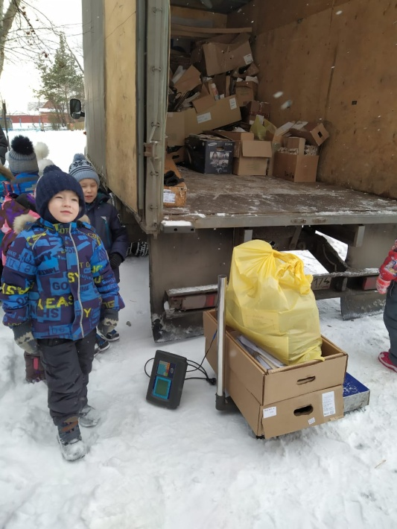
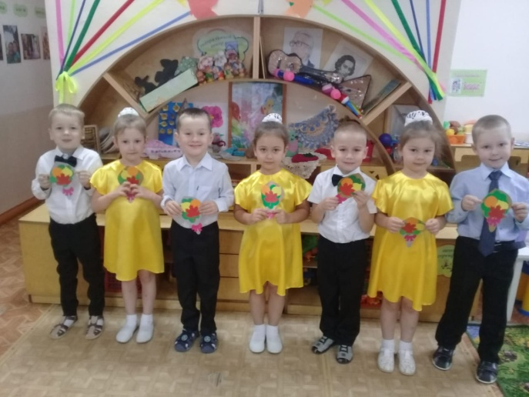
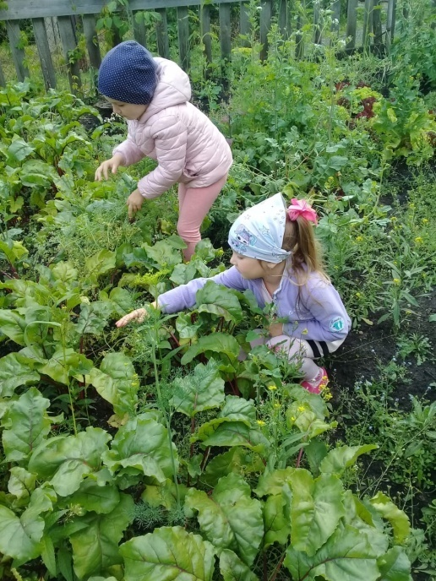
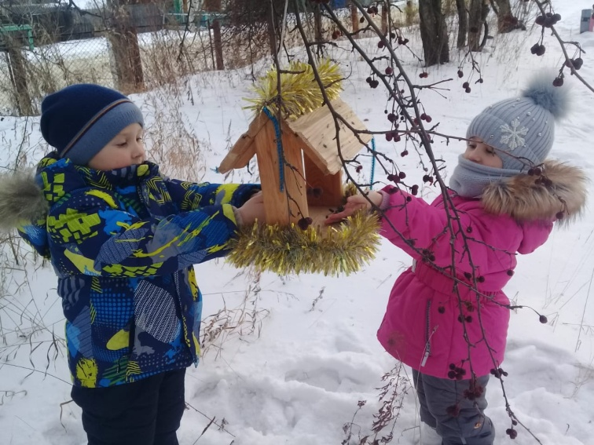
А ещё мы - волонтёры

Slide 21
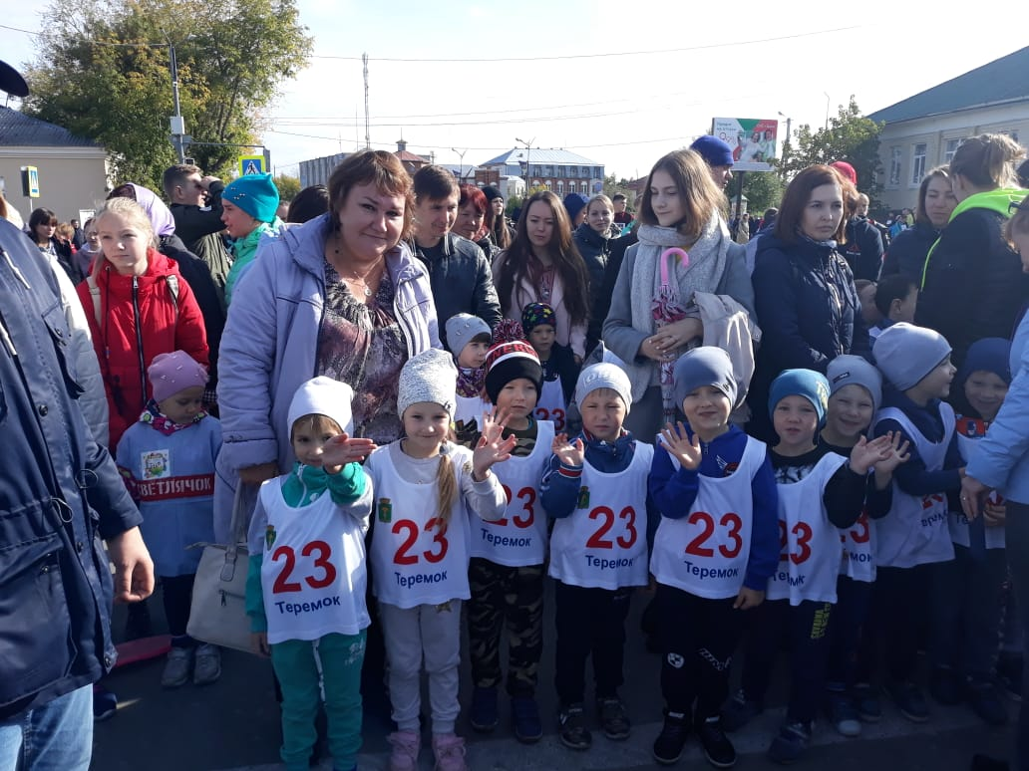
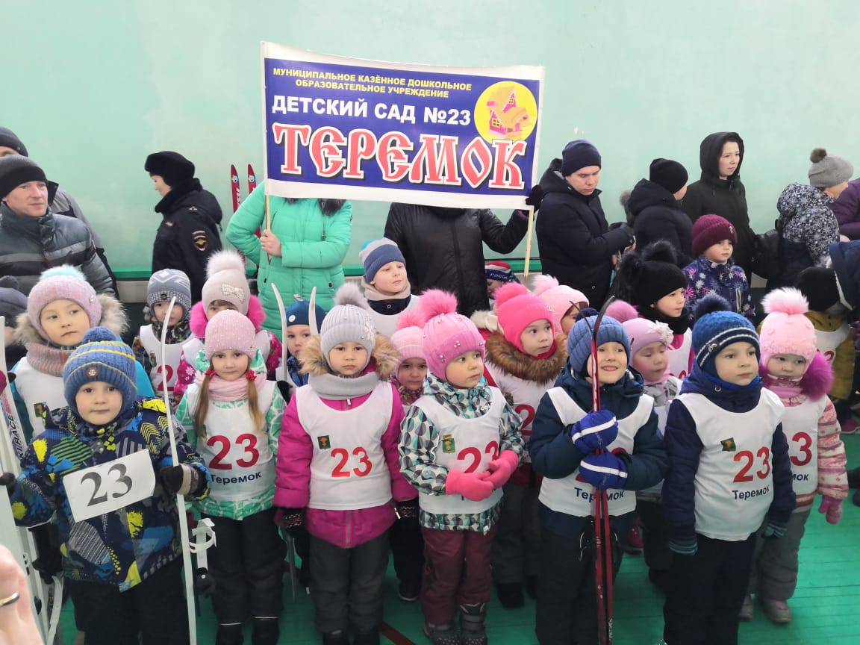
Участвуем в соревнованиях

Slide 22
Ивушка кудрявая, вечно молода!
Так и в нашей группе вечная весна!
Ивушка кудрявая как ты хороша!
В Ивушке так весело, скажут все друзья!
Нас здесь учат разному с самого утра!
Летим и рисуем мы, водим хоровод,
Время в нашей Ивушке с пользою идёт!
Няни, воспитатели к нам полны тепла!
Как же интересно нам, светятся глаза!

Slide 23
СПАСИБО ЗА ВНИМАНИЕ!

